Slide 1

Biomedical QA Progress Report
Thành viên:
Huỳnh Danh Đạt – 22520211
Trần Đình Khánh Đăng – 22521095
Giảng viên hướng dẫn: Đặng Văn Thìn

Slide 2
Table of contents
01
02
Những gì đã làm
Chưa thực hiện được

Slide 3

01
Những gì đã làm

Slide 4
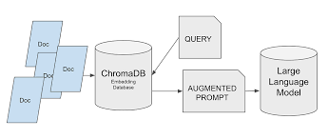
1.1 Cài đặt đơn giản RAG
Quá trình embedding tốn nhiều tài nguyên và rất lâu
⇒ Thử nghiệm trên khoảng 1/40 Knowledge Database
Framework: Langchain
Vector store: Chromadb
Embedding model: BAAI/bge-small-en-v1.5

Slide 5
Bảng so sánh Vector DB
Name | Storage model | Query Speed | Scalability | Support Retrieval Type
ChromaDB | In-memory & Disk | Normal | Normal | Dense (limited Hybrid)
Milvus | Disk & Cloud | High | High | Dense,Hybrid (filter-level)
Weaviate | Disk & Cloud | High | High | Sparse, Dense, Hybrid (scoring-level)
Qdrant | Disk & Cloud | Very High | High | Dense, Hybrid (filter-level)
Elasticsearch | Disk & Cloud | Normal | High | Sparse, Dense, Hybrid (scoring-level)

Slide 6
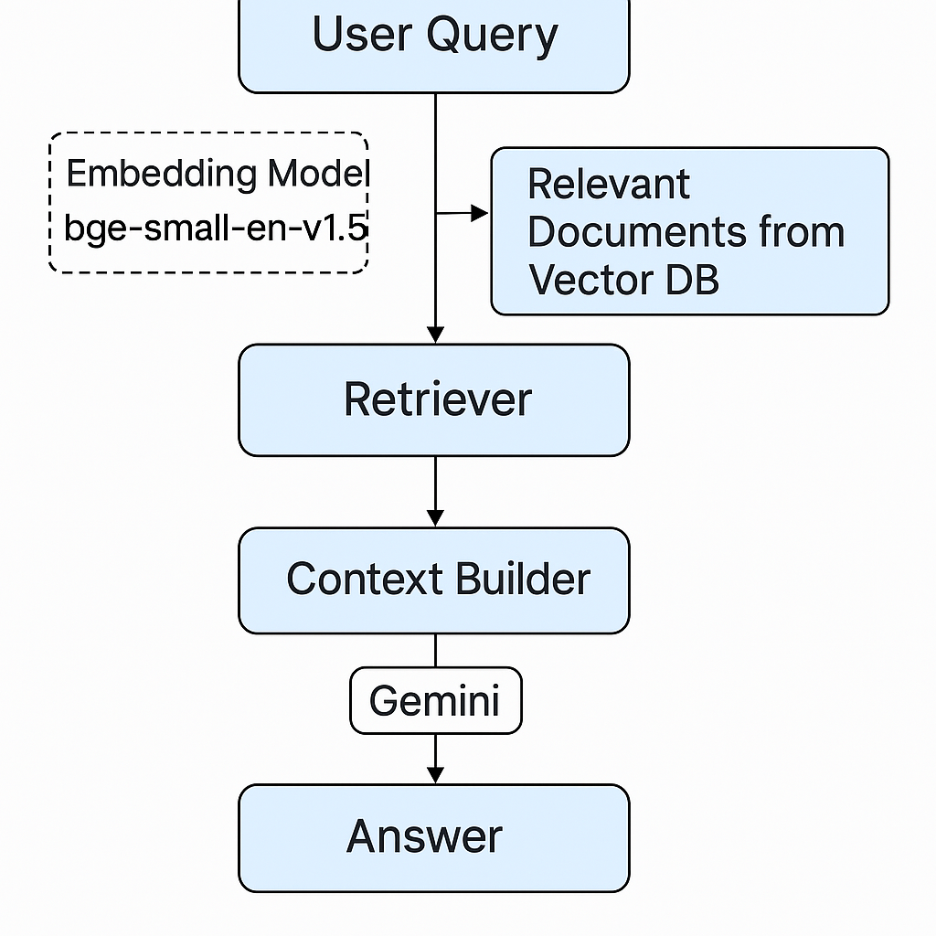
PIPELINE
Tuy dễ sử dụng nhưng chromadb kém linh hoạt hơn rất nhiều so với Vector DB khác.
Sử dụng Weaviate do khả năng scale lớn và hỗ trợ nhiều loại embedding (bao gồm Hybrid)
Mô tả pipeline RAG

Slide 7
Quy trình annotate bộ câu hỏi
Quy trình thiết kế và tạo ra bộ câu hỏi, trả lời của BioASQ được chia thành 8 bước
Step 1: Question Formula
Step 2: Relevant concepts
Step 3: Information Retrieval
Step 4: Selection of articles
Step 5: Text snippet extraction
Step 6: Query revision
Step 7: Exact answer
Step 8: Ideal answer

Slide 8
Step 1: Question Formula
Các chuyên gia xây dựng các câu hỏi bằng tiếng Anh độc lập với nhau (standalone question).
Các câu hỏi nằm trong các loại sau:
Yes/No: Các câu hỏi có câu trả lời là yes hoặc no
Factiod: Là các câu hỏi có câu trả lời là một thực thể
List: Là các câu hỏi cần một danh sách các thực thể là câu trả lời
Summary: là các câu hỏi được trả lời bằng một đoạn văn bản tóm gọn các thông tin quan trọng nhất
Các câu hỏi đặt ra chỉ có thể sử dụng một lượng bài báo giới hạn trong PubMed (tối thiểu 10 tối đa 60).
Các câu hỏi nằm trong lĩnh vực y sinh, và có câu trả lời rõ ràng nằm trong các tài liệu khoa học

Slide 9
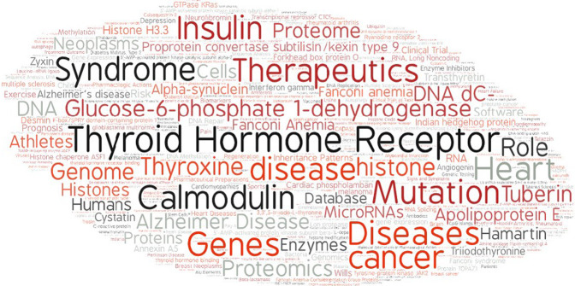
Annotation Process
Step 2: Relevant Concepts
Xây dựng một tập gồm các thuật ngữ và khái niệm liên quan đến các câu hỏi được chọn
Step 3: Information Retrieval
Sử dụng các thuật ngữ, khái niệm trước đó để tìm kiếm các tài liệu, bài báo liên quan (có thể chọn nhiều câu truy vấn khác nhau cho một bài báo)
Step 4: Text snippet extraction
Sử dụng công cụ chú thích để trích xuất, đánh dấu các đoạn văn bản có liên quan từ các bài báo đã chọn
Một số đề tài phổ biến trong BioASQ

Slide 10
Annotation Process
Step 6: Revision
Kiểm tra lại quy trình, nếu chưa có thể lặp lại quy trình và tiếp tục truy vấn.
Nếu quá trình truy vấn nhiều lần vẫn không trả lời được câu hỏi, câu hỏi sẽ bị loại bỏ
Step 7: Exact answer
Sau quá trình thu thập, tiến hành tạo các đáp án chính xác cho từng loại câu hỏi:
Yes/No: Yes hoặc No
Factoid: Cung cấp một thực thể
List: Danh sách các thực thể
Step 8: Ideal answer:
Thiết kế câu trả lời lý tưởng (sát với thực tế) dành cho độc giả là các chuyên gia cùng lĩnh vực (có thể bổ sung them thông tin cho câu trả lời)
Một số đề tài phổ biến trong BioASQ

Slide 11
02
Những gì chưa làm được

Slide 12
Những gì chưa thực hiện được
- Chưa thực hiện được

